Slide 1


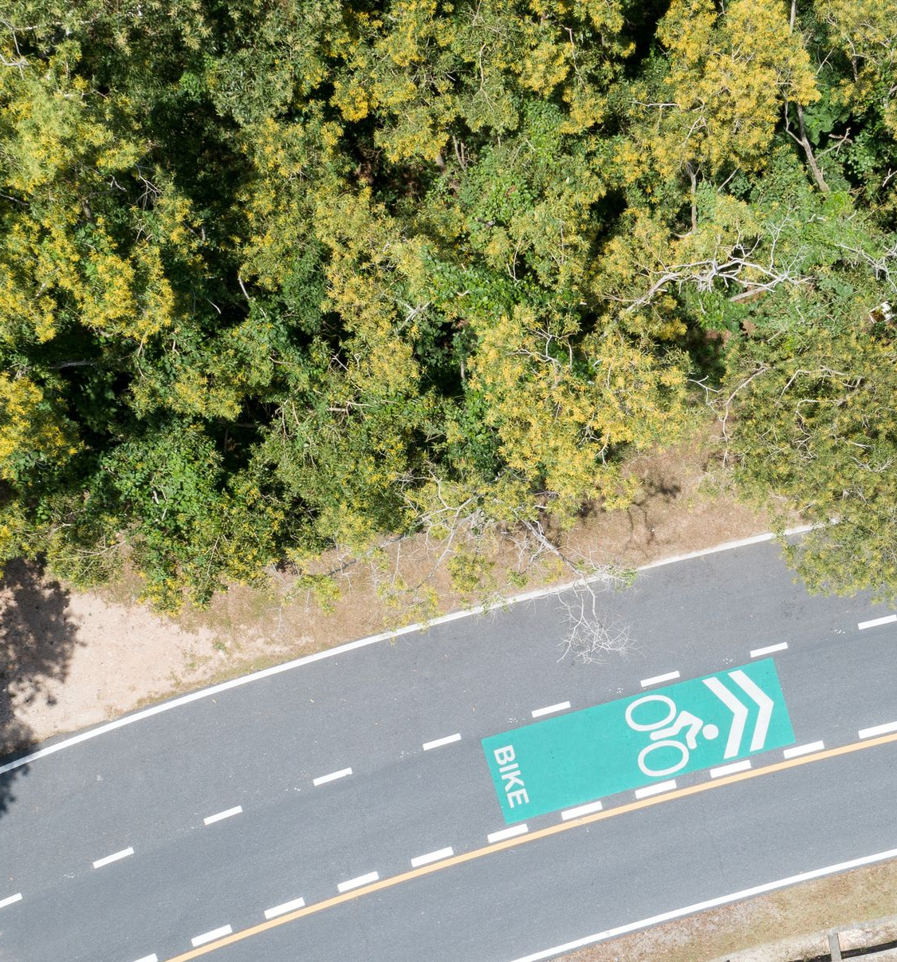
자전거 여행 웹사이트
3조 김현진, 박소라, 안지환, 최벽문, 최병대

Slide 2

Contents
01 개요
프로젝트 소개, 기획목적, 구현목표
02 계획 및 설계
유스케이스, 개발환경, DB설계
03 진행기간&역할
일정, 역할
04 구현 및 기능
사용자, 관리자 페이지 구현 사항과 기능 소개

Slide 3
01
개요
프로젝트 소개, 기획목적, 구현목표

Slide 4

개요
프로젝트명 : BIKEMAP
구성원 : 김현진, 박소라, 안지환, 최벽문, 최병대
프로젝트 주제
: 자전거 여행루트 탐색과 동행찾기가 가능한 여행 웹사이트
프로젝트 기간 : 2020년 11월 10일 ~ 2020년 12월 22일

Slide 5
기획 목적
프로젝트 바이크맵은 자전거를 이용하여 국내 여행을 준비하는 사람들을 대상으로 하여 여행 루트의
탐색과 저장, 공유 및 평가를 통하여 사람들이 원하는 여행 루트를 찾을 수 있게 하고,
여행 루트를 활용하여 함께 여행할 동행인을 구할 수 있는 모임의 장을 함께 제공함으로써
자전거 여행을 통합적으로 준비할 수 있는 플랫폼을 제공하는 것을 목적으로 한다.

Slide 6
구현 목표
01. 원하는 지점 간의 자전거 이동 경로를 찾고,
관련한 지리 정보를 제공한다.
02. 경로 설정 외에 음식점, 관광지, 숙박과
같은 장소 정보를 제공한다.
루트
03. 루트를 주제 별로 저장하거나, 공유할 수 있다.
01. 회원 간의 여행 후기를 공유할 수 있고,
상호 간 평가가 가능한 기능을 제공한다.
후기
'BIKEMAP'
투어
01. 선택한 루트를 기준으로 여행 계획을 설정하고,
동행인을 모집할 수 있다.
관리자
02. 동행인을 모집하는 과정에서 필요한 인원 관리 수단과
소통할 수 있는 수단을 제공한다.
01. 실제로 만남까지 이루어지는 서비스의 특성을
고려하여 최소한의 본인 인증 기능을 제공한다.
02. 불량 회원을 제재하고 관리할 수 있는 기능을 제공한다.

Slide 7
02
계획 및 설계
유스케이스, 개발환경, DB설계

Slide 8

















개발환경
Front
Back
Toolkit
Cooperation

Slide 9
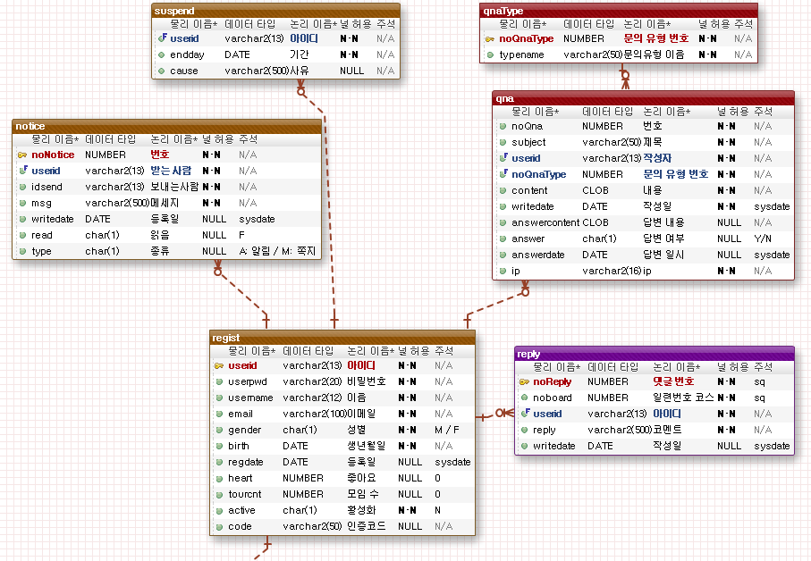
DB 설계(회원)

Slide 10
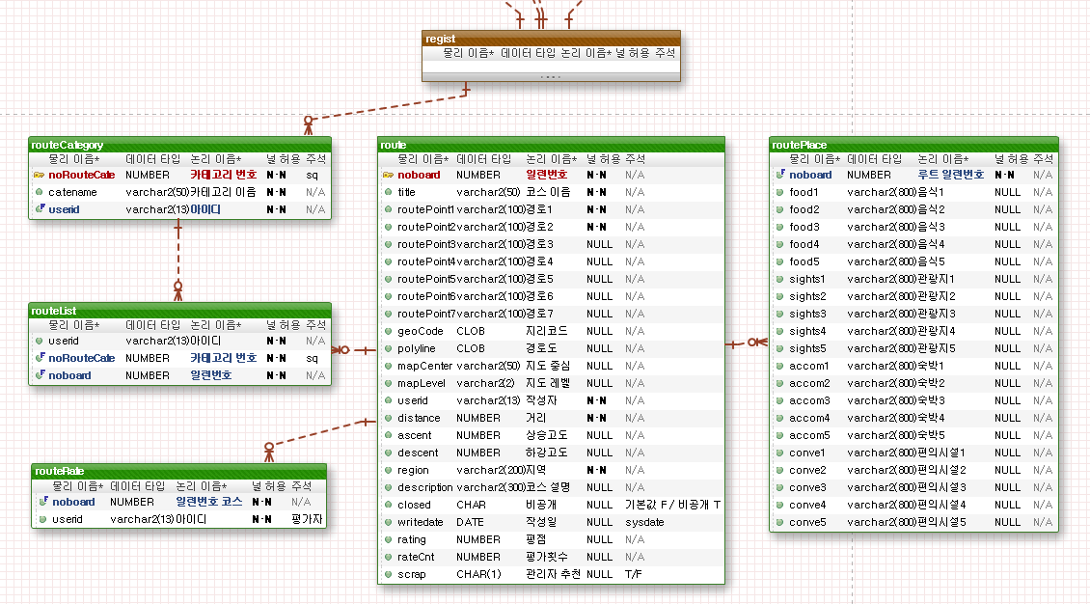
DB 설계(루트)

Slide 11
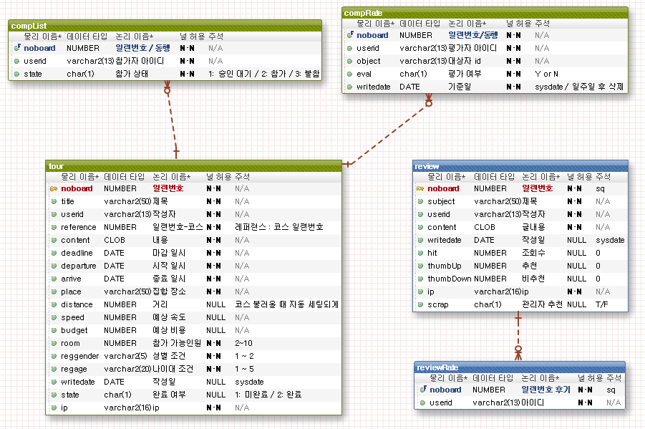
DB 설계(투어 & 리뷰)

Slide 12
03
기간 및 역할
일정, 역할

Slide 13

프로젝트 기간
Departure
5주
1주
20/12/08 ~ 20/12/14
20/11/10 ~ 20/11/16
디버깅
프로젝트 구상 및 자료수집,
DB설계
3주
20/11/24 ~ 20/11/30
Back-end 개발,Front-end 개발
Arrive
2주
4주
6주
20/11/17 ~ 20/11/23
20/12/01 ~ 20/12/07
20/12/15 ~ 20/12/22
Font-end 개발
Back-end 개발,Font-end 개발
문서화 및 최종발표

Slide 14


역할 분담
김현진
박소라
안지환
최벽문(조장)
최병대
UI 설계
회원관리 UI개발
후기게시판 UI개발
메인화면 UI개발
루트짜기 UI유지보수
동행검색 UI유지보수
관리자페이지 UI유지보수
UI 설계
동행검색 Back-End
댓글 Back-End,
헤더,푸터
내모임,참여모임,
저장된 루트,
1:1문의,
쪽지함 UI 개발
후기게시판 Back-End
Git허브 관리
DB 설계
회원관리,
루트짜기,루트검색,
내모임,참여모임,
저장된 루트,
1:1문의,
쪽지함 Back-End,
API(지도,경로 탐색,고도 차트),
웹 소켓 통신 설정,
외부 이메일 핸들러 설정
관리자게시판 Back-End
관리자게시판 UI 개발
Git허브 관리

Slide 15
04
구현 및 기능
사용자

Slide 16
메인화면

Slide 17
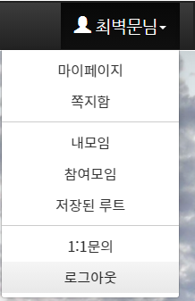

Header
로그인 후 표시 설정
로그아웃
a. 로그인 정보 삭제
b. 통신 소켓 제거
Footer

Slide 18


Main1
루트짜기로 이동

Slide 19
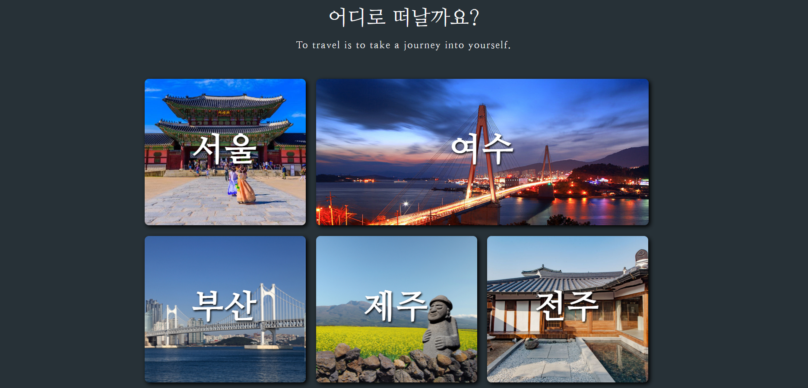
Main2
루트검색에서 지역별 검색 가능

Slide 20
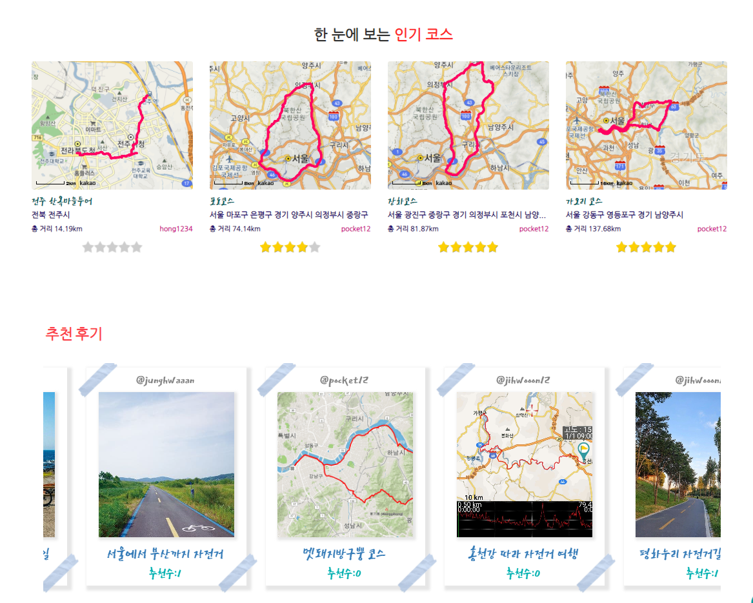
Main3

Slide 21
회원관리

Slide 22
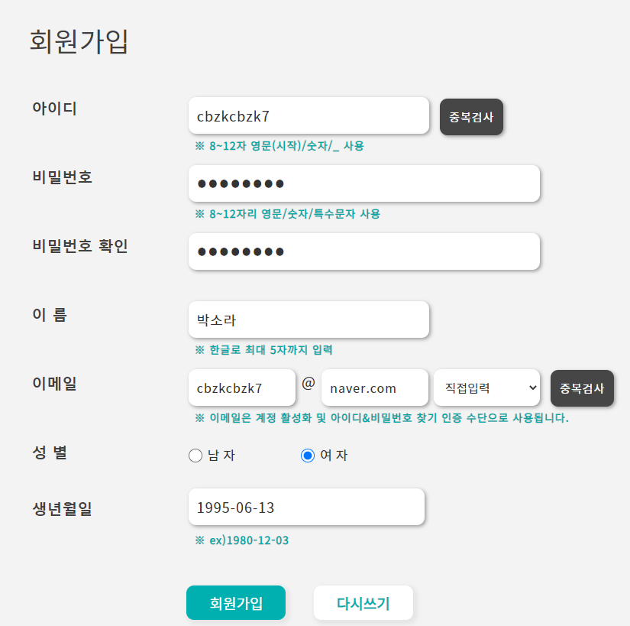
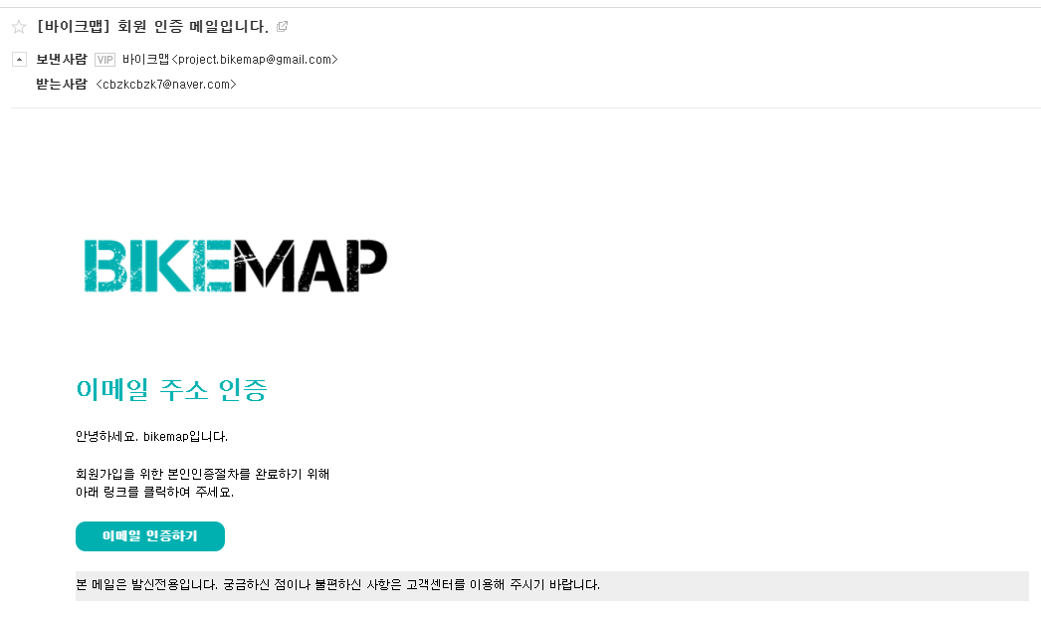
2. 이메일 인증
a. 이메일 인증 키 생성
b. 이메일 인증 기능
c. 이메일 인증 확인
인증 후 로그인 가능
1. 회원가입
a. 회원 정보 입력 폼을 적절하게 제공
b. 회원 정보 입력 여부 확인
c. 회원 아이디 중복 검사
d. 회원 이메일 중복 검사

Slide 23
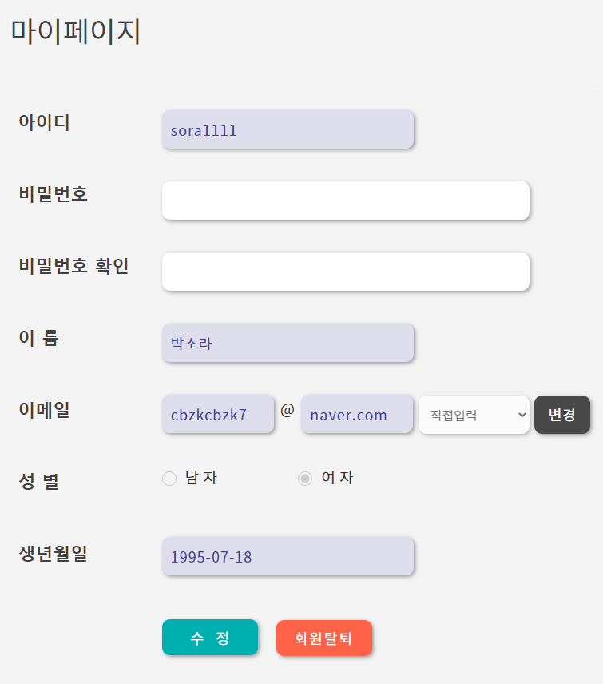
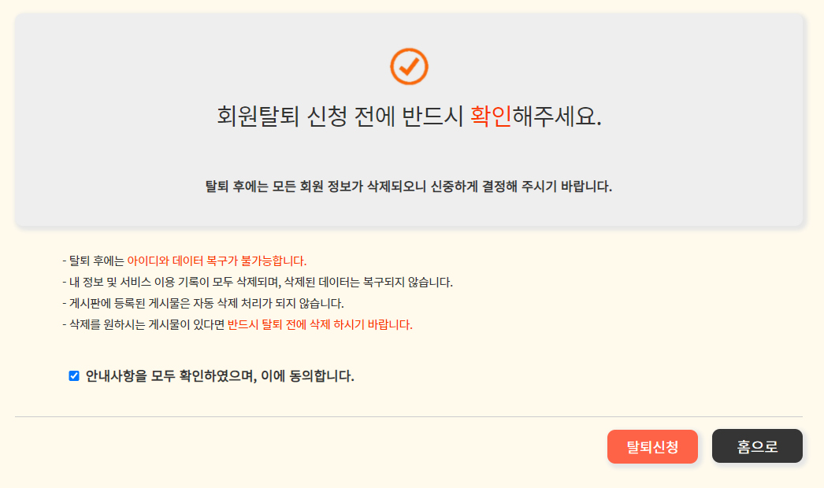
4. 회원탈퇴
a. 기존 비밀번호 확인
b. 회원 정보 삭제
체크 후 탈퇴 가능
3. 회원 정보 수정
a. 기존 비밀번호 확인
b. 변경 정보 입력

Slide 24
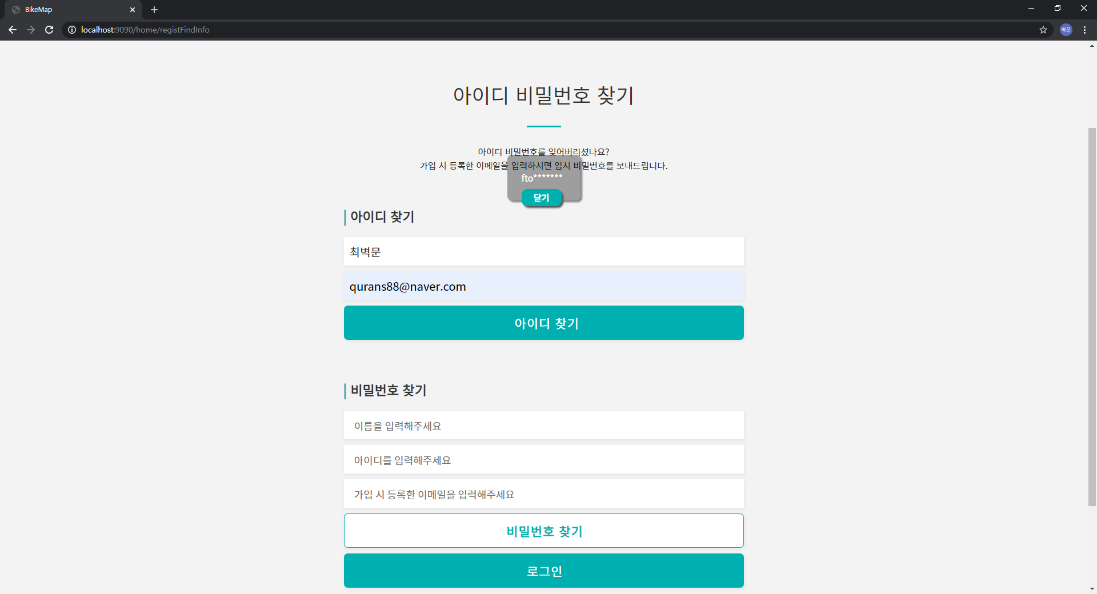
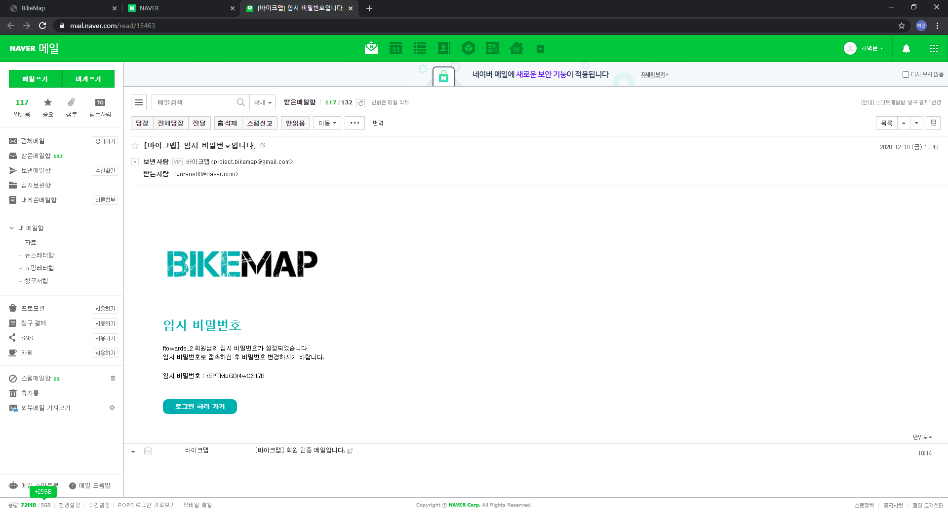
5. 회원 아이디 찾기
a. 회원 정보 검색으로 아이디 찾기
b. 회원 아이디 가려서 일부만 표시
6. 회원 비밀번호 찾기
a. 회원 정보 확인
b. 임시 비밀번호 설정
c. 임시 비밀번호 이메일 전송

Slide 25
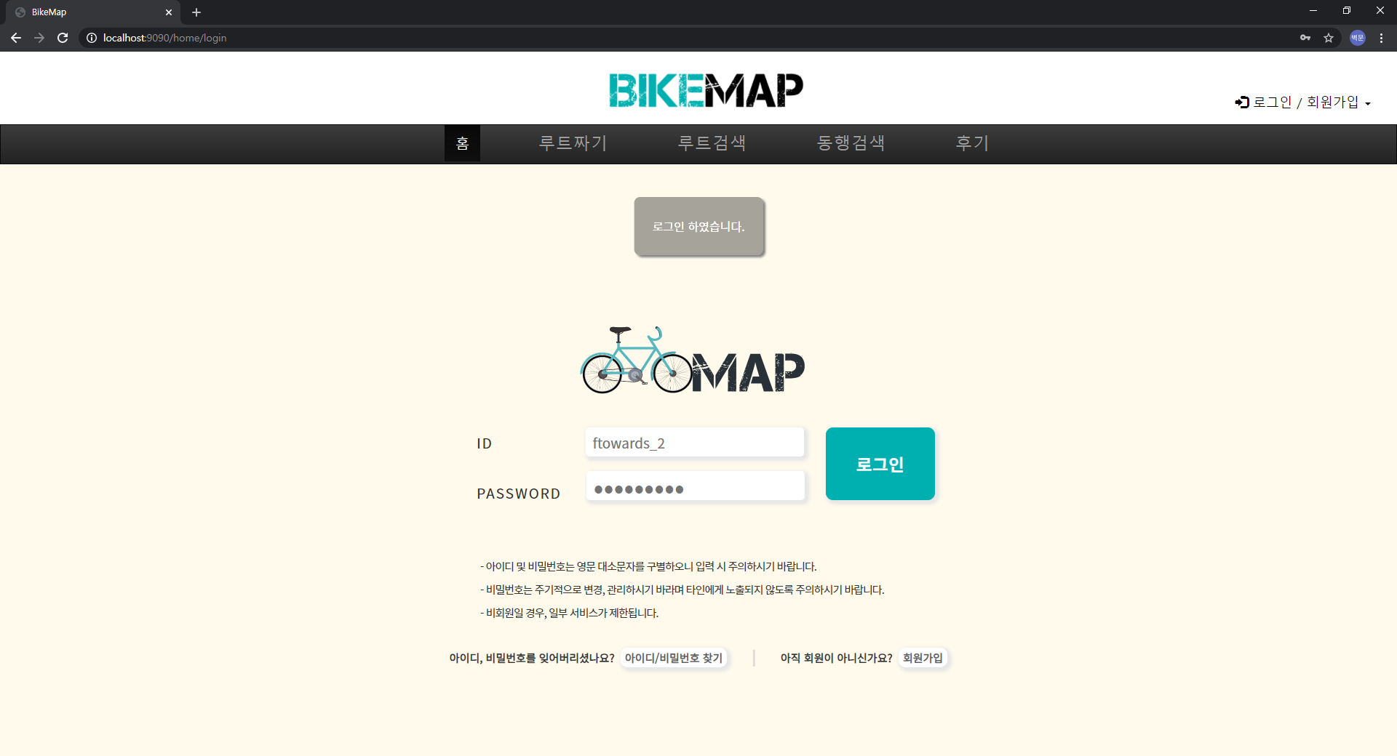
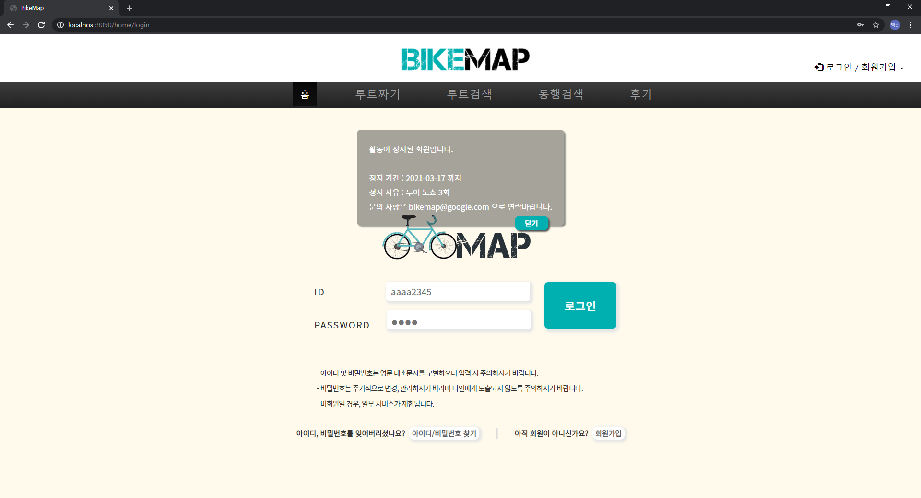
7. 로그인
a. 로그인
b. 회원 정보 확인
c. 이메일 인증 여부 확인
d. 회원 활동 정지 여부 확인
e. 로그 인 시 통신 소켓 연결

Slide 26
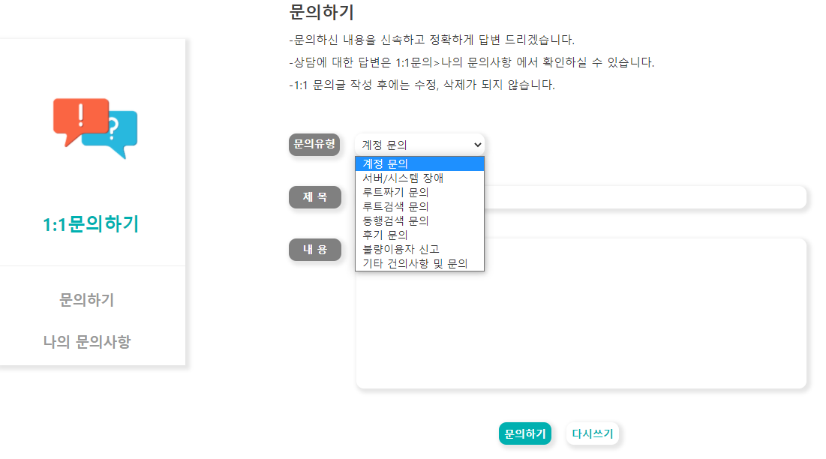
관리자에게 문의하기
문의 사항 보내기

Slide 27
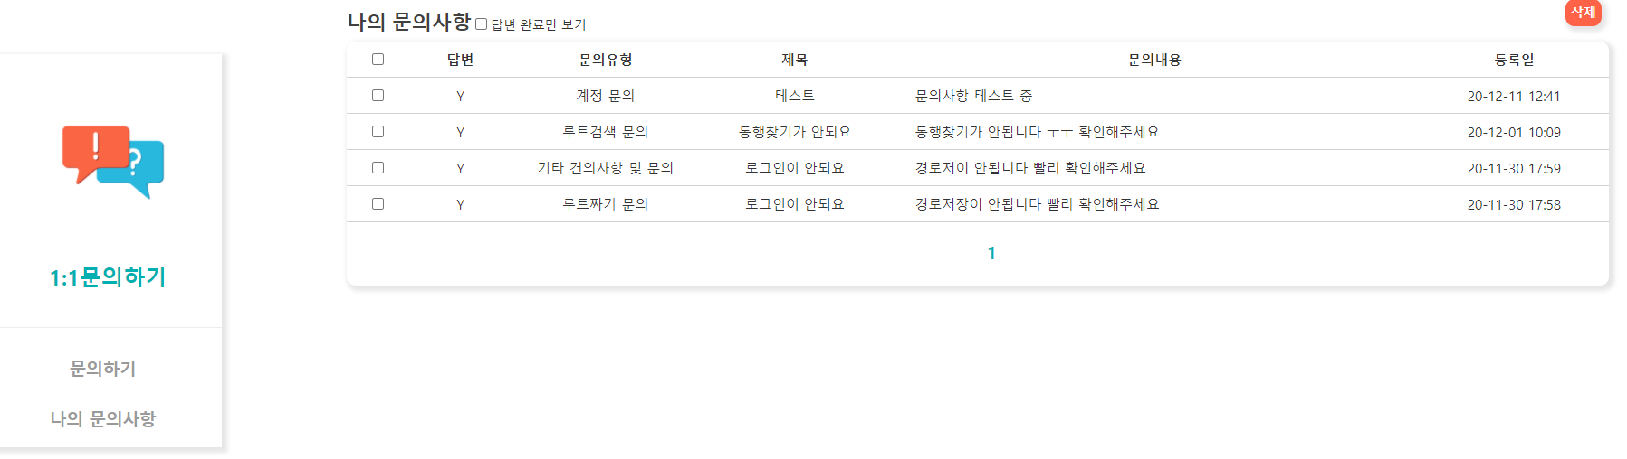
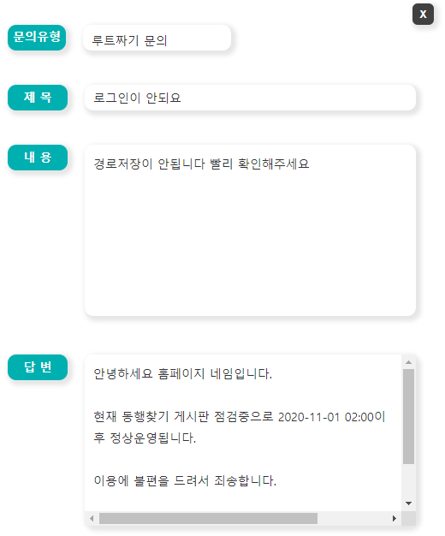
관리자에게 문의하기
b. 문의 내역 리스트 / 내역 보기
c. 문의 내역 삭제

Slide 28
루트짜기

Slide 29
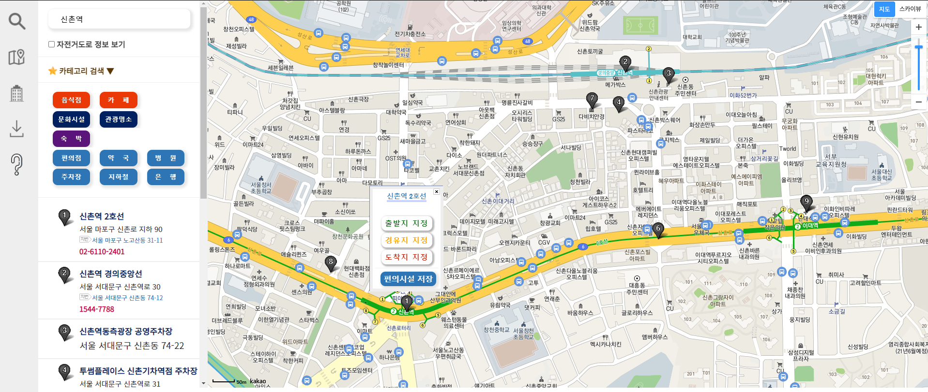
1-a
1-b
1. 지도 검색
a. 키워드 검색
b. 카테고리 검색(음식점, 관광지 등)

Slide 30
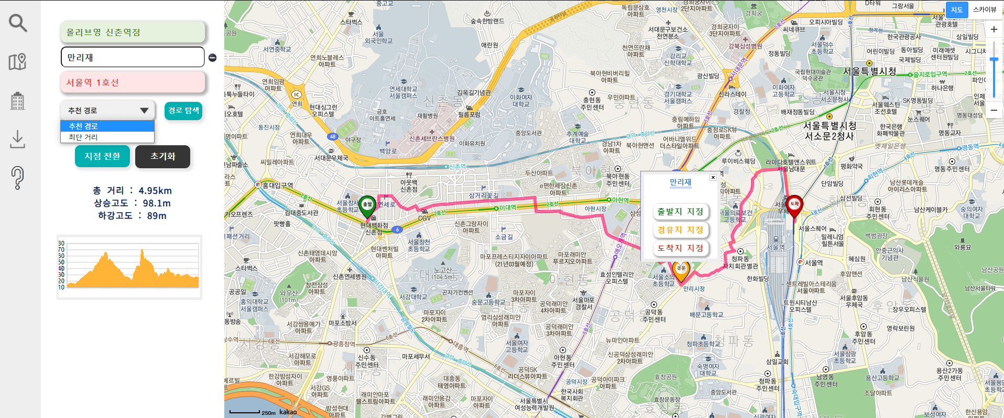
2-c
2-b
2-a
2. 경로 탐색
a. 출발지 도착지 경유지 지정
b. 지점 간 경로 탐색
c. 경로 지리 정보(거리, 고도 등) 제공

Slide 31
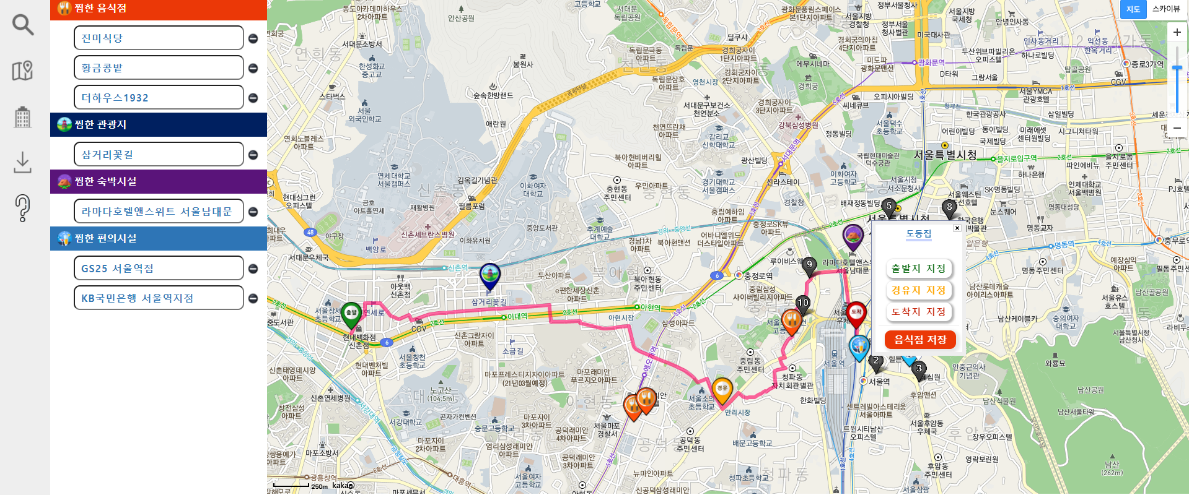
3-b
각 카테고리마다 최대 5개 저장 가능
3-a
3-c
3-b
3. 위치정보
a. 음식점, 관광지 등 부대 정보 제공
b. 부대 정보 위치 저장 및 표시
c. 장소 별 카카오 플레이스 링크 제공

Slide 32
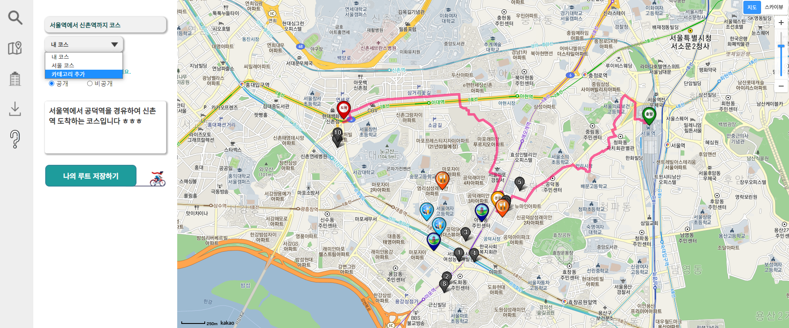
비회원에게는 창이 노출되지 않으며,
로그인, 회원가입 버튼 생성
4-a
4-b
4-c
4-d
4. 루트 저장
a. 루트 카테고리 기능 제공
b. 카테고리 추가 기능
c. 루트 저장 기능
d. 루트 비공개/공개 여부 설정 가능

Slide 33
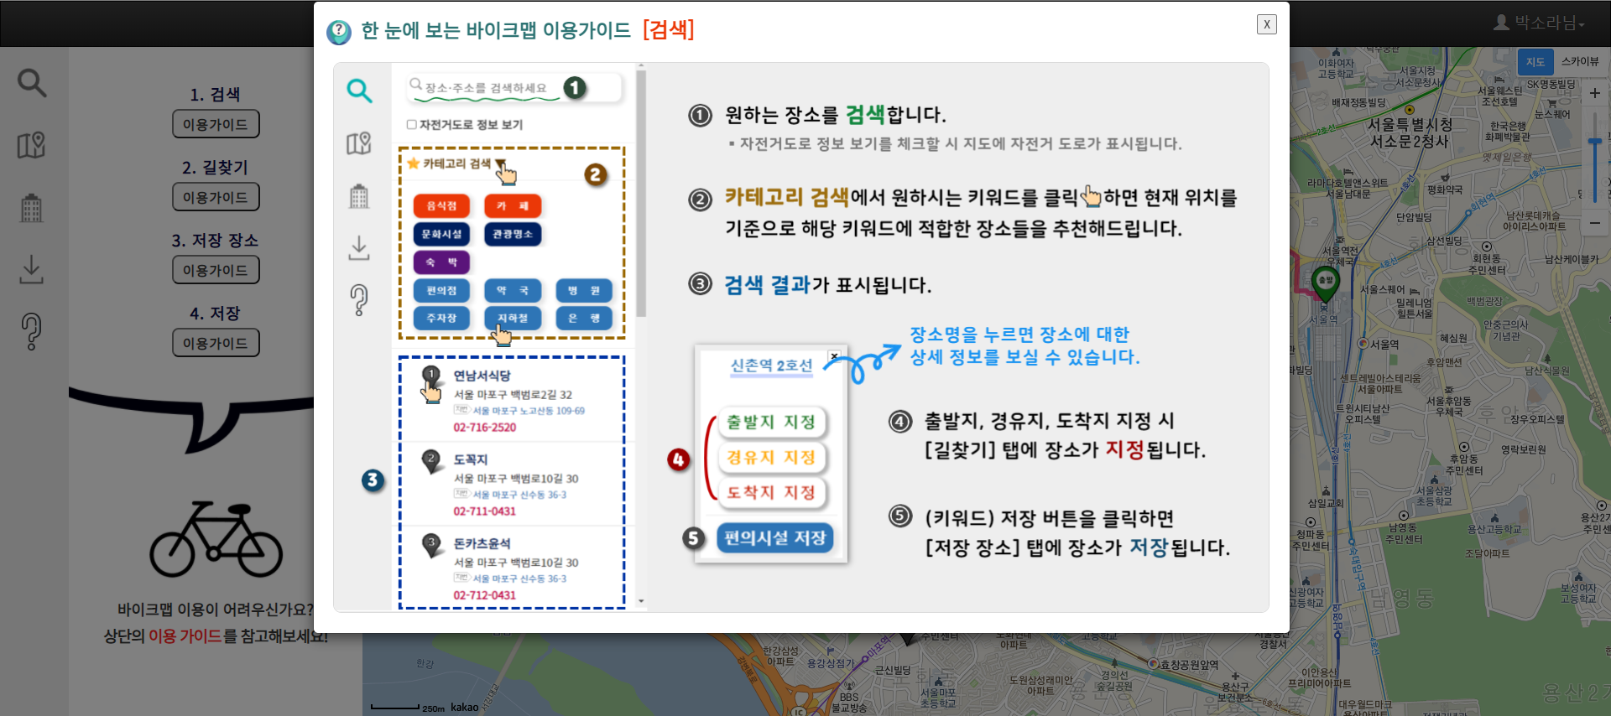
5. 루트짜기 이용 가이드
a. 처음 이용하는 사용자를 위해
루트짜기 이용 가이드를 보여줌

Slide 34
루트검색

Slide 35
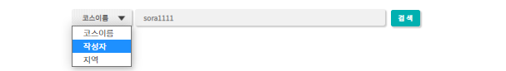
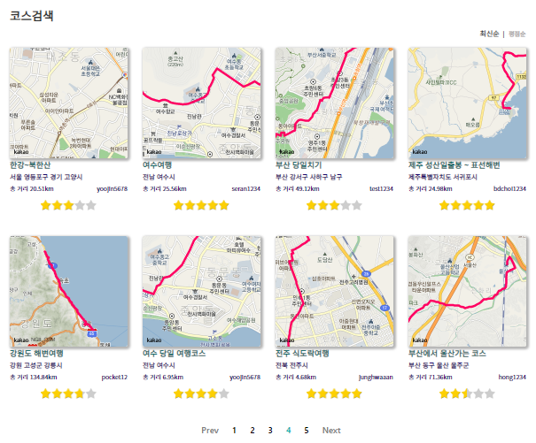
최신순, 평점순 검색 가능
1. 루트 검색
a. 공개된 루트 검색
b. 루트 제목, 자성자, 지역 기준 검색 가능

Slide 36
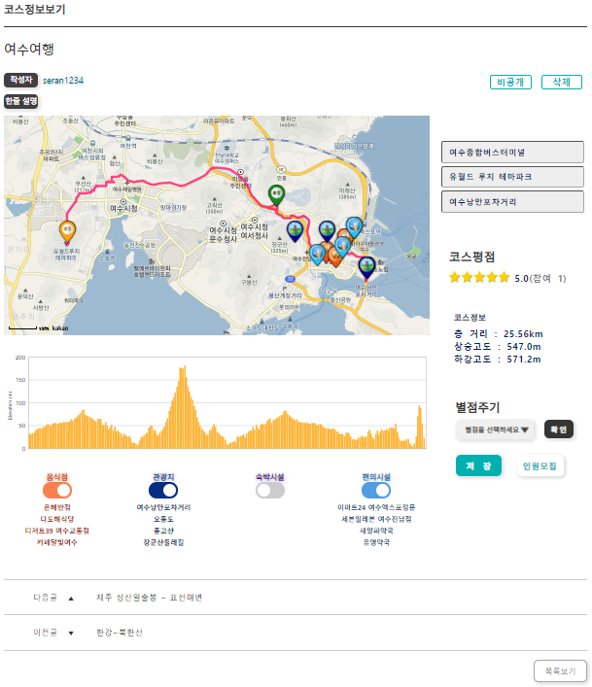
3-a / 3-b
작성자일 경우에만 표시
2. 루트 저장
a. 원하는 루트 개인 회원 별 저장 가능
3. 루트 관리(작성자 기준)
a. 루트 공개 여부 변경
b. 루트 삭제 기능
4. 루트 평점
a. 공개 루트 평점 제공
b. 5점 만점 기준 평점 및 평가 수 노출
c. 루트 당 1회 평점 부여 가능
4-b
4-a / 4-c
2-a
슬라이드 이동 시 지도에
위치 표시 가능

Slide 37
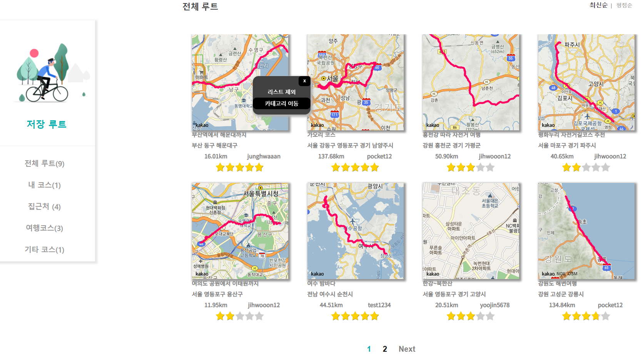
최신순, 평점순 검색 가능
5. 루트 리스트 관리
a. 카테고리 별 저장 루트 확인
b. 저장된 루트 카테고리 이동
c. 카테고리 내 루트 삭제

Slide 38
동행검색

Slide 39
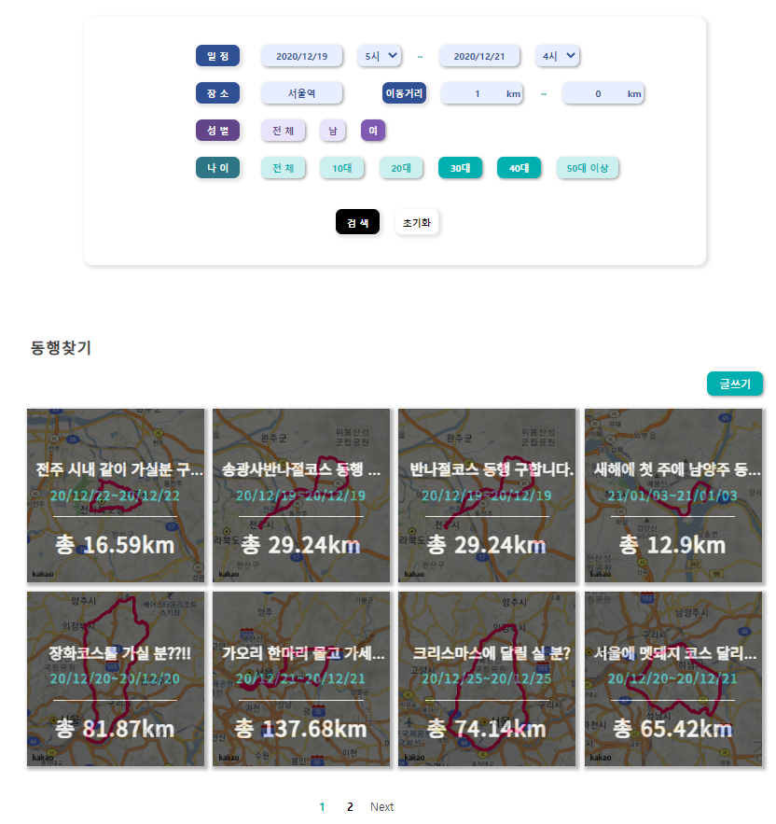
2. 투어 검색
a. 모집 요강 별 투어 검색 기능

Slide 40
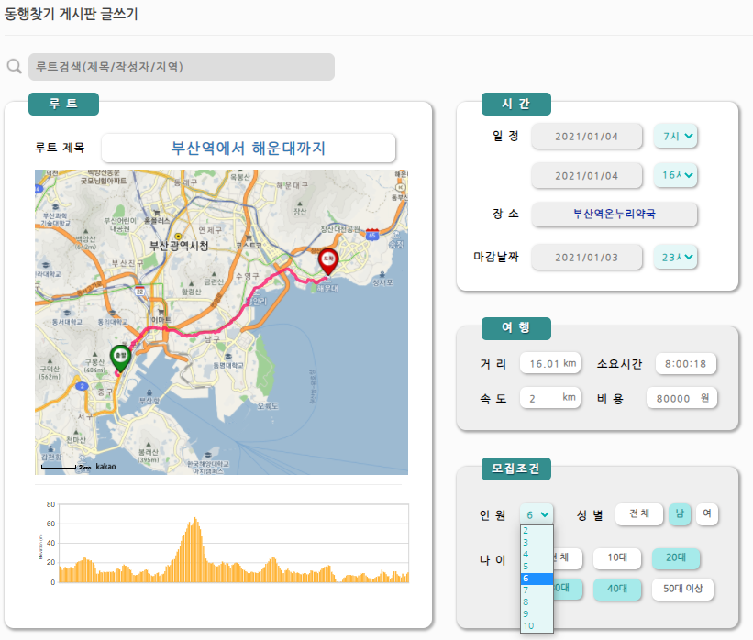
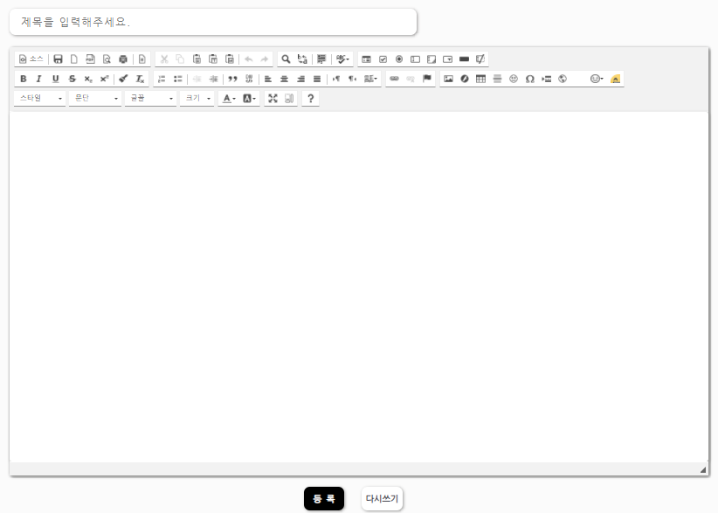
루트 검색 가능
1-c
장소 : 출발장소로 자동 설정 가능
마감날짜 : 출발일정 기준으로 자동 설정 가능
제목, 글 내용
거리 : 출발지점, 도착지점 기준으로 자동 설정 가능
소요시간 : 속도 지정시 자동 설정 가능
1-b
1. 투어 만들기
a. 투어 동행인 모집글 작성 기능
b. 동행인 모집 조건 설정
c. 투어 시간(마감/출발/도착) 설정

Slide 41
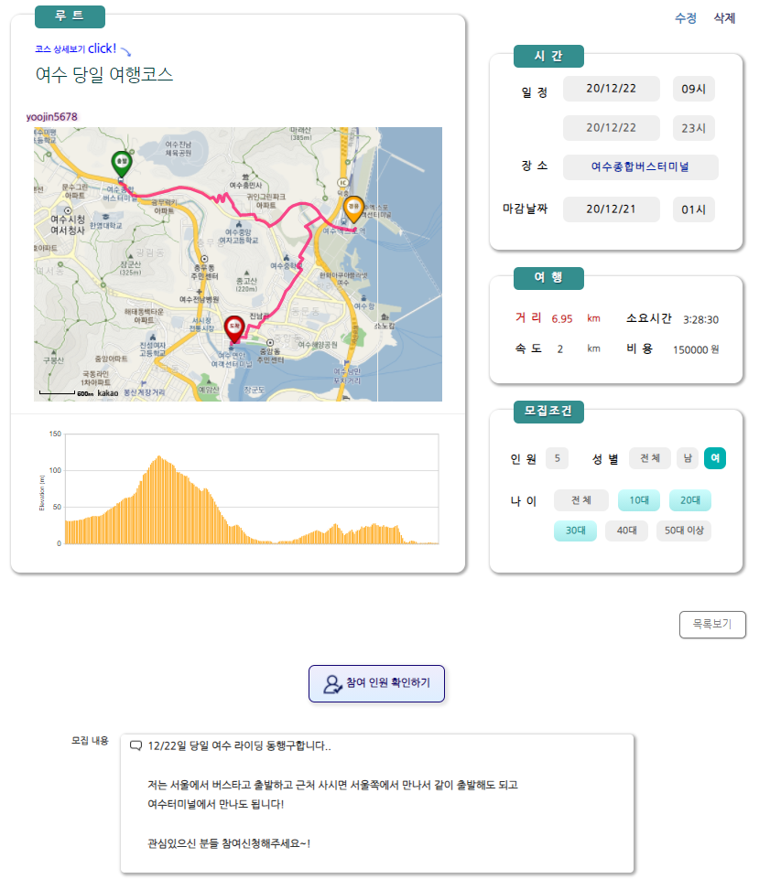
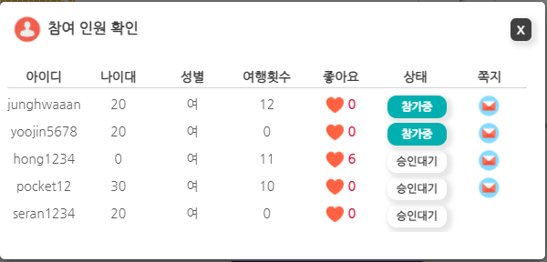
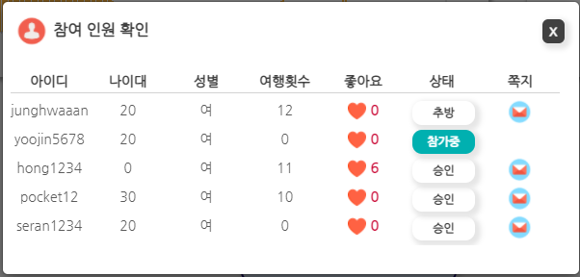
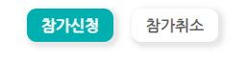
작성자일 경우에만 표시
3. 투어 참여(일반 회원)
a. 투어 참가 신청, 취소 기능
b. 투어 참가 리스트 확인
4. 투어 인원 관리(작성자)
a. 투어 신청 승인, 참가 취소 기능
b. 투어 참가자 리스트 확인
게스트일 경우에만 표시

Slide 42
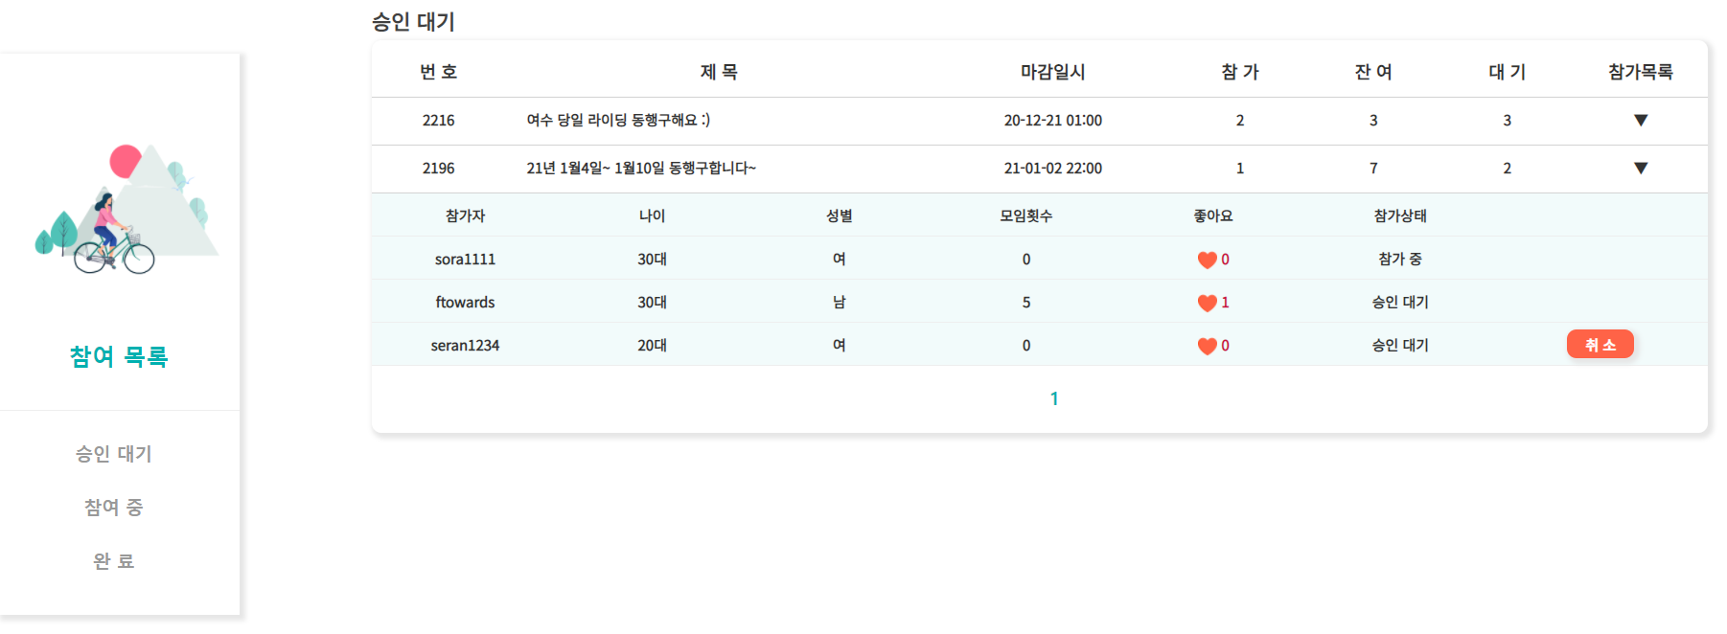
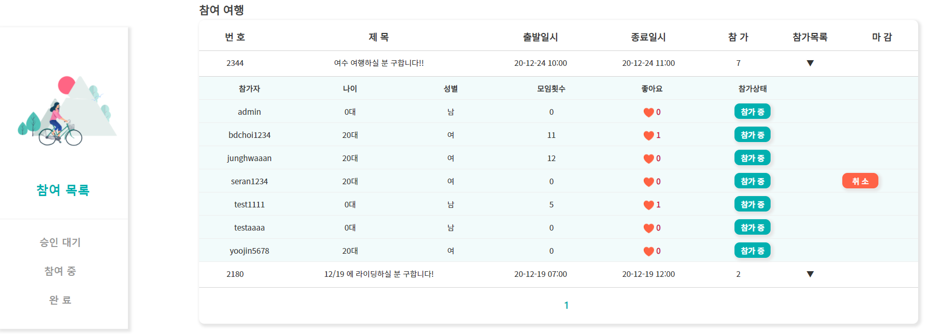
5. 투어 관리(일반 회원)
a. 참가 신청 중 투어 리스트 확인
b. 완료 투어 리스트 확인
c. 참가 / 참가 신청 투어 취소 가능
d. 각 단계 별 투어 참가자 리스트 확인

Slide 43
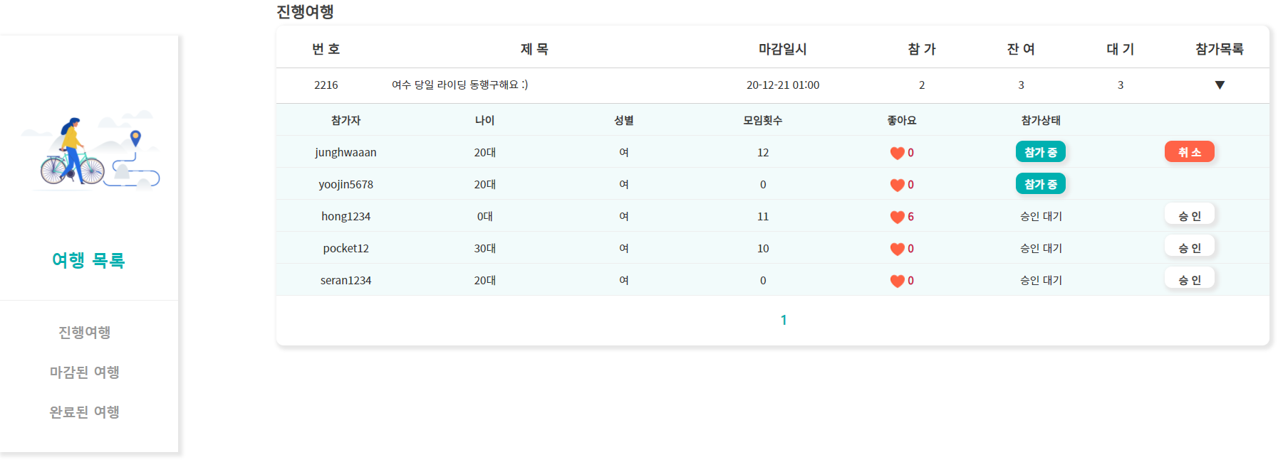
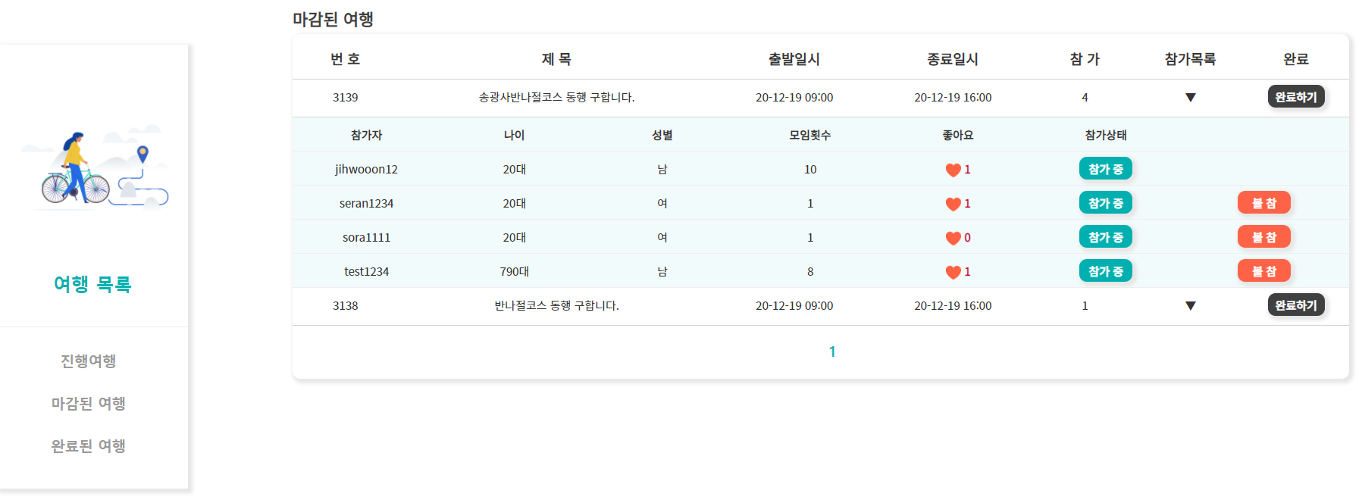
6. 투어 관리(작성자)
a. 모집 중 투어 리스트 확인
b. 모집 투어 참가 신청자 승인 기능
c. 모집 투어 참가 신청자 취소 기능
d. 모집 마감 투어 리스트 확인
e. 마감 투어 참가자 추방 기능
f. 마감 투어 완료 기능
g. 투어 결석자 불참 처리 기능

Slide 44
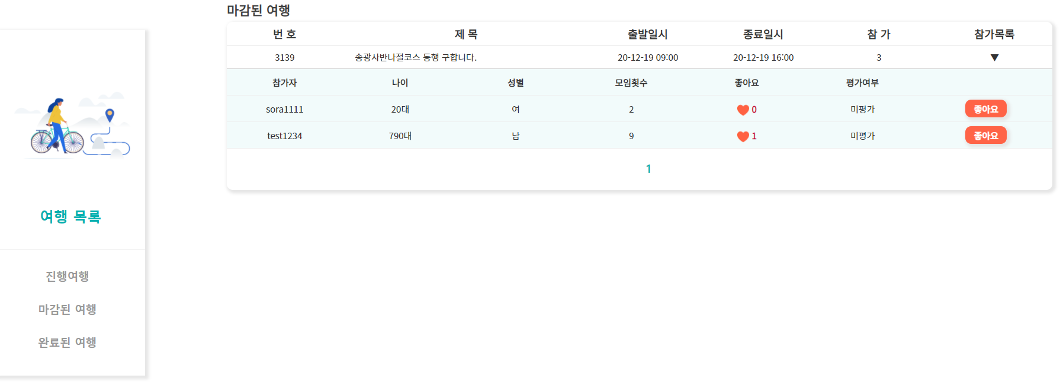
7. 완료 투어 동행인 평가
투어 완료 시 참가자 기준 평가자
리스트 생성
b. 평가 대상자 1회 씩 좋아요 평가 가능

Slide 45
후기

Slide 46
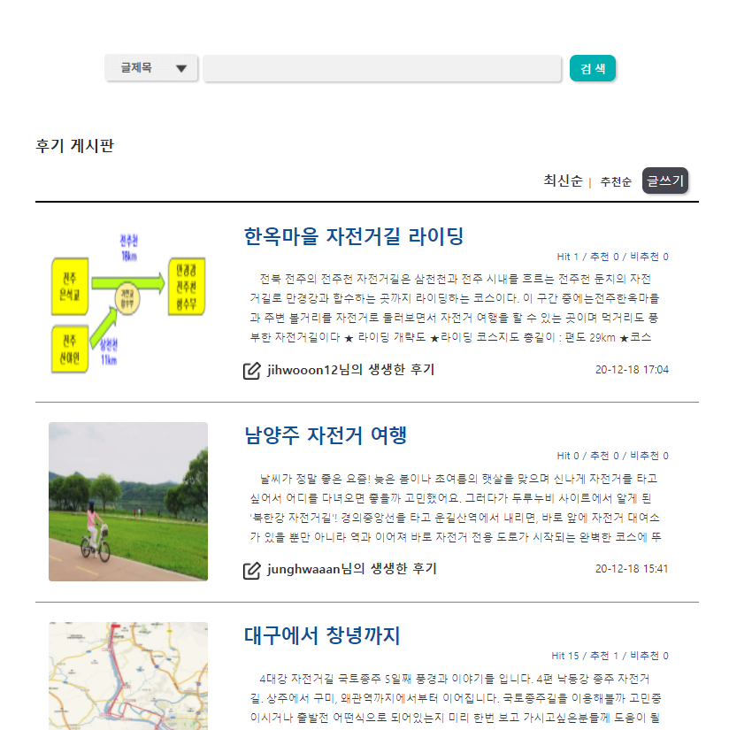
최신순, 평점순 검색 가능
1. 후기
후기 작성

Slide 47
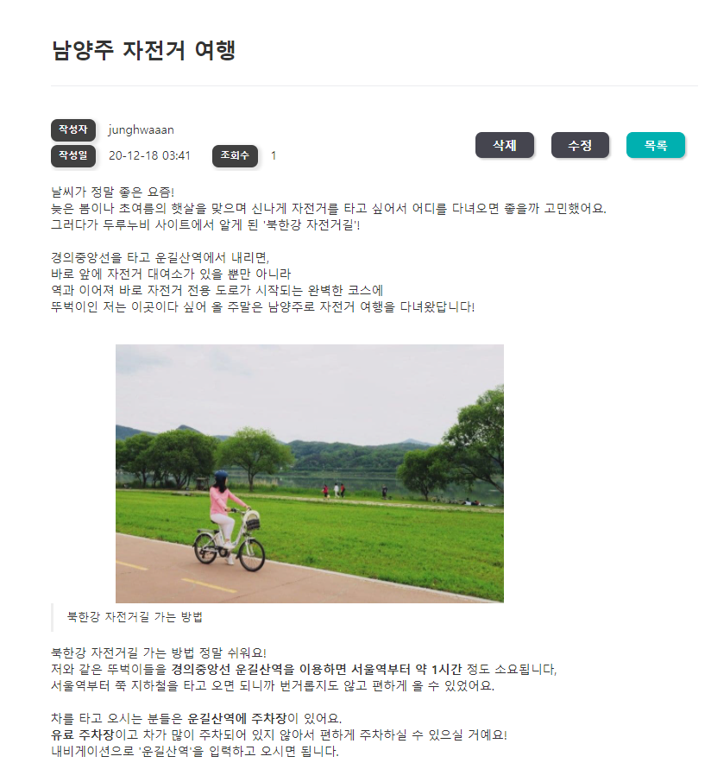
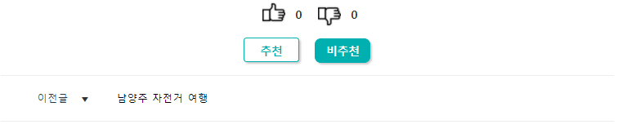
작성자일 경우 표시
아이디 당 1번의 후기평가 가능
2. 후기 평가
후기 평가 기능

Slide 48
쪽지

Slide 49
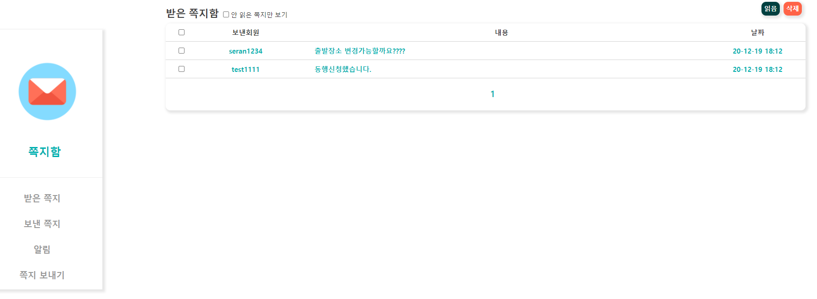
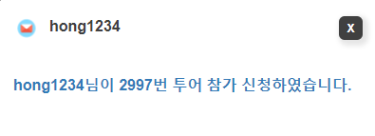
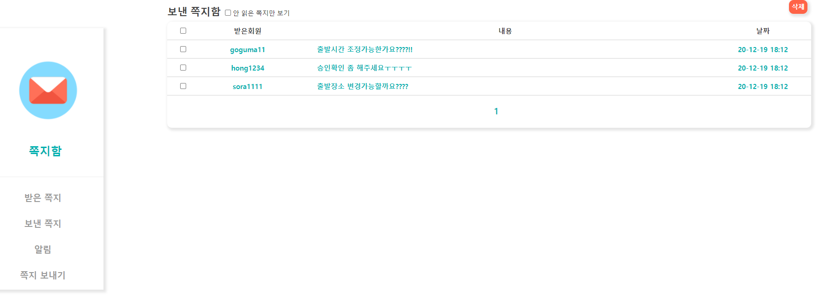
1. 쪽지함
a. 받은 쪽지함 리스트 확인
b. 쪽지 읽음 / 삭제 처리
c. 보낸 쪽지함 리스트 확인
d. 안 읽은 쪽지 발신 취소 처리

Slide 50
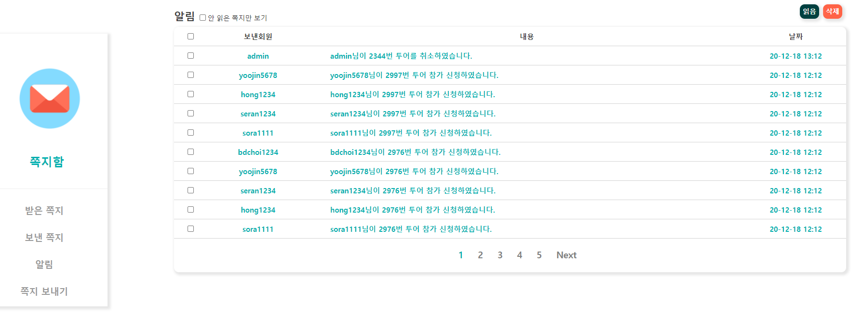
알림 기능
투어 참여 / 취소 / 투어 취소 등 액션 시 알림 보내기
b. 게시글 댓글 작성 시 알림 보내기
c. 쪽지 수신 시 알림 보내기

Slide 51
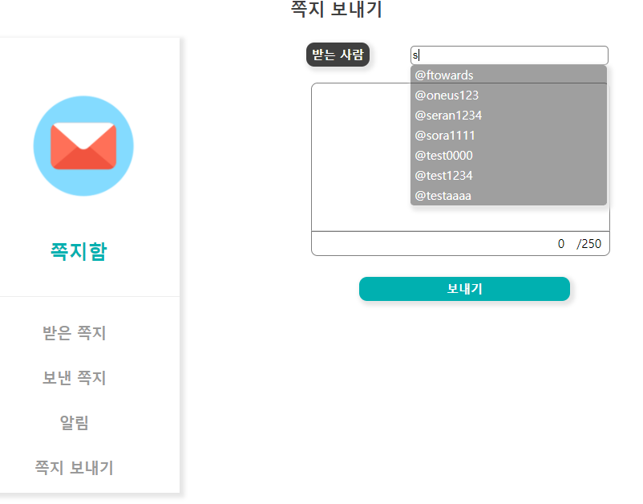
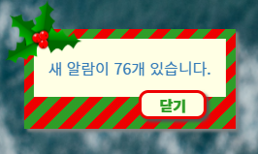
아이디 검색 가능
1-b
로그인 후 자동 팝업 설정
3. 쪽지보내기
다른 회원 대상 쪽지 보내기
b. 접속 시 즉시 알림 보내기

Slide 52
04
구현 및 기능
관리자

Slide 53
관리자
페이지

Slide 54
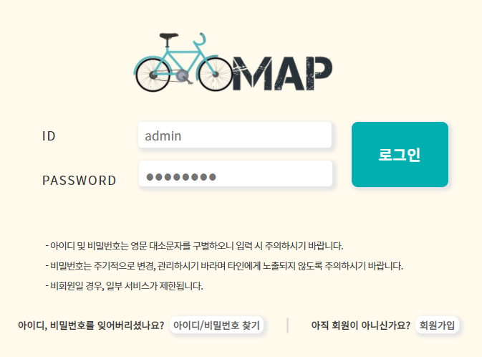
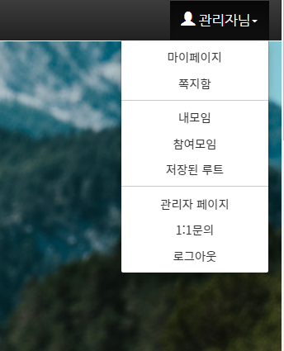
1. 관리자 페이지 접근
관리자 로그인 시 마이 메뉴에 관리자 페이지 링크 생성

Slide 55


2-a
2-b
2. 회원 관리
불량 회원 접속 권한 정지설정
정지 기간 수정 및 해제

Slide 56

3. 루트 게시물 관리
공개/비공개 처리
관리자 추천/추천 해제 기능
다수의 글을 추천 및 해제 가능
3-b

Slide 57

관리자 추천한 루트가 메인 홈페이지 하단에 위치

Slide 58


1-d
4-c
4. 루트 스크랩 (관리자)
공개 루트 기준 추천 루트 지정 가능
추천 루트 별도 표시
모집 게시글만 검색 기능
루트 게시물 제목, 작성자, 본문내용 별 검색기능
참가목록 버튼을 누르면 참가 리스트 표시 가능

Slide 59


5. 후기 게시물 관리
게시물 삭제 기능
관리자 추천 및 추천 해제 기능
다수의 글을 추천 및 해제 가능
1-b

Slide 60

관리자 추천한 후기가 메인 홈페이지 하단에 위치

Slide 61



6. 1:1 문의 사항 게시판
1:1 문의 답변
미답변 문의글 확인

Slide 62
시연

Slide 63
감사합니다.

